Slide 1


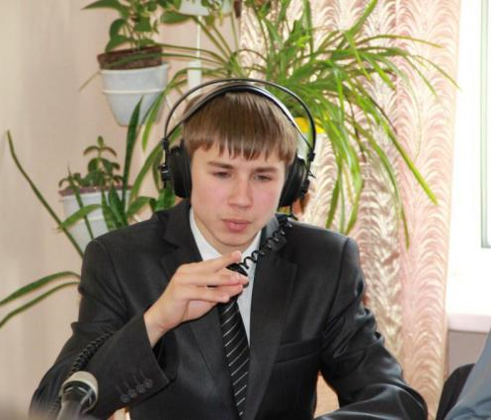
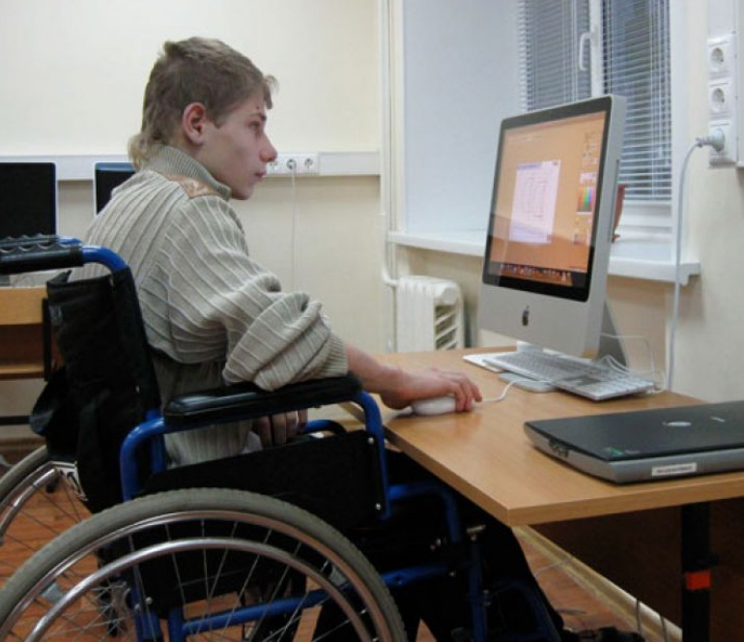
Актуальные вопросы создания специальных условий проведения ГИА
Руководитель ЦПМПК:
Мхитарян Е.В.

Slide 2
Нормативная и правовая документация
Федеральный закон
№ 273-ФЗ от 29.12.2012 г. Об образовании в Российской Федерации;
Приказы Министерства просвещенияРоссийской Федерации:
• Приказ 189/1513 от 7 ноября 2018 года «Об утверждении порядка
проведения государственной итоговой аттестации по образовательным программам основного общего образования
• Приказ 190/1512
от 7 ноября 2018 года «Об утверждении порядка проведения государственной итоговой аттестации по образовательным программам среднего общего образования
• № 1082 от 20.09.2013 г. Об утверждении положения о психолого-медико-педагогической комиссии.

Slide 3
Нормативная и правовая документация
Приказы Министерства образования и науки Российской Федерации:
• № 1598 от 19.12.2014 г. Об утверждении федерального государственного образовательного стандарта начального общего образования обучающихся с ограниченными возможностями здоровья;
• № 1599 от 19.12.2014 г. Об утверждении федерального государственного образовательного стандарта образования обучающихся с умственной отсталостью (интеллектуальными нарушениями).
Методические рекомендации по организации и проведению ГИА по образовательным программам основного общего и среднего общего образования в форме основного государственного экзамена и единого государственного экзамена для лиц с ограниченными возможностями здоровья, детей -инвалидов и инвалидов в 2020 году (приложение 15 к письму Рособрнадзора от 16.12.19 № 10-1059)
Методические рекомендации по подготовке и проведению государственной итоговой аттестации по образовательным программам основного общего образования в в 2020 году
(приложение 10 к письму Рособрнадзора от 16.12.19 № 10-1059)
Рекомендации по подготовке и проведению итогового собеседования в 2020 году
(приложение 12 к письму Рособрнадзора от 16.12.19 № 10-1059)

Slide 4
Участники ГИА
К ГИА допускаются обучающиеся, не имеющие академической задолженности, в полном объеме выполнившие учебный план или индивидуальный учебный план (имеющие годовые отметки по всем учебным предметам учебного плана за IX класс не ниже удовлетворительных), а также имеющие результат "зачет" за итоговое собеседование по русскому языку* .
К ГИА допускаются обучающиеся, не имеющие академической задолженности, в полном объеме выполнившие учебный план или индивидуальный учебный план (имеющие годовые отметки по всем учебным предметам учебного плана за каждый год обучения по образовательным программам среднего общего образования не ниже удовлетворительных), а также имеющие результат "зачет" за итоговое сочинение (изложение)**.
*Приказ Минпросвещения России N 189, Рособрнадзора N 1513 от 07.11.2018 «Об утверждении Порядка проведения государственной итоговой аттестации по образовательным программам основного общего образования»
**Приказ Минпросвещения России N 190, Рособрнадзора N 1512 от 07.11.2018 «Об утверждении Порядка проведения государственной итоговой аттестации по образовательным программам среднего общего образования».

Slide 5

Формы проведения ГИА
ГИА проводится:
а) в форме основного государственного экзамена/единого государственного экзамена с использованием контрольных измерительных материалов, представляющих собой комплексы заданий стандартизированной формы,
б) в форме государственного выпускного экзамена с использованием текстов, тем, заданий, билетов - для обучающихся, осваивающих образовательные программы основного общего образования/среднего общего образования в специальных учебно-воспитательных учреждениях закрытого типа, а также в учреждениях, исполняющих наказание в виде лишения свободы, а также для обучающихся с ограниченными возможностями здоровья, обучающихся - детей-инвалидов и инвалидов;

Slide 6


ПРЕДМЕТЫ

Slide 7

Для участников ГИА с ограниченными возможностями здоровья, участников ГИА – детей - инвалидов и инвалидов ГИА по их желанию проводится только по обязательным учебным предметам.
При этом допускается сочетание форм проведения ГИА (ОГЭ и ГВЭ).

Slide 8
Участники ГИА с ограниченными возможностями здоровья при подаче заявления предъявляют копию рекомендаций психолого-медико-педагогической комиссии, а участники ГИА - дети-инвалиды и инвалиды - оригинал или заверенную копию справки, подтверждающей факт установления инвалидности, выданной федеральным государственным учреждением медико- социальной экспертизы, а также копию рекомендаций ПМПК при необходимости создания специальных условий.
Справка об
инвалидности
Заключение ПМПК

Slide 9


Для лиц, указанных в пункте 44 Порядка (ГИА-9), продолжительность итогового собеседования по русскому языку увеличивается на 30 минут.
Для участников ГИА с ограниченными возможностями здоровья, участников ГИА – детей- инвалидов и инвалидов, а также лиц, обучающихся по состоянию здоровья на дому, в образовательных организациях, в том числе санаторно-курортных, в которых проводятся необходимые лечебные, реабилитационные и оздоровительные мероприятия для нуждающихся в длительном лечении, организуется проведение экзаменов в условиях, учитывающих состояние их здоровья, особенности психофизического развития.

Slide 10


Основанием для организации экзамена на дому, в медицинской организации являются заключение медицинской организации и рекомендации ПМПК.

Slide 11
Для участников ГИА с ограниченными возможностями здоровья (при предъявлении копии рекомендации ПМПК), для участников ГИА - детей-инвалидов и инвалидов (при предъявлении справки, подтверждающей инвалидность) создаются следующие условия проведения ГИА:
- проведение ГВЭ по всем учебным предметам в устной форме по желанию;
- беспрепятственный доступ участников ГИА в аудитории, туалетные и иные помещения, а также их пребывание в указанных помещениях (наличие пандусов, поручней, расширенных дверных проемов, лифтов, при отсутствии лифтов аудитория располагается на первом этаже; наличие специальных кресел и других приспособлений);
- увеличение продолжительности экзамена по учебному предмету на 1,5 часа,
- увеличение продолжительности итогового собеседования по русскому языку на 30 минут (ГИА – 9)/увеличение продолжительности итогового сочинения (изложения), (ОГЭ/ЕГЭ по иностранным языкам (раздел "Говорение" - на 30 минут) ;
- организация питания и перерывов для проведения необходимых лечебных и профилактических мероприятий во время проведения экзамена.

Slide 12
Для участников ГИА с ограниченными возможностями здоровья, для обучающихся на дому и обучающихся в медицинских организациях (при предъявлении копии рекомендаций ПМПК), для участников ГИА - детей-инвалидов и инвалидов (при предъявлении справки, подтверждающей инвалидность, и копии рекомендаций ПМПК) обеспечиваются созданием следующих специальных условий, учитывающих состояние здоровья, особенности психофизического развития:
- присутствие ассистентов, оказывающих указанным лицам необходимую техническую помощь с учетом состояния их здоровья, особенностей психофизического развития и индивидуальных возможностей, помогающих им занять рабочее место, передвигаться, прочитать задание, перенести ответы в экзаменационные листы (бланки) для записи ответов;

Slide 13
- использование на ГИА необходимых для выполнения заданий технических средств;
- оборудование аудитории для проведения экзамена звукоусиливающей аппаратурой как коллективного, так и индивидуального пользования (для слабослышащих участников ГИА);
- привлечение при необходимости ассистента-сурдопереводчика (для глухих и слабослышащих участников ГИА);
- оформление экзаменационных материалов рельефно-точечным шрифтом Брайля или в виде электронного документа, доступного с помощью компьютера; выполнение письменной экзаменационной работы рельефно-точечным шрифтом Брайля или на компьютере;

Slide 14
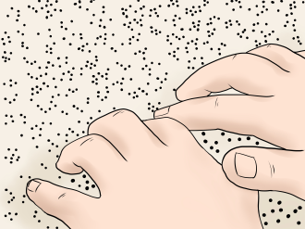
обеспечение достаточным количеством
специальных принадлежностей для
оформления ответов рельефно- точечным шрифтом
Брайля, компьютером (для слепых участников ГИА);
- копирование экзаменационных материалов в день проведения экзамена в аудитории в присутствии членов ГЭК в увеличенном размере; обеспечение аудиторий для проведения экзаменов увеличительными устройствами;
индивидуальное равномерное освещение не менее 300 люкс (для слабовидящих участников ГИА);
• выполнение письменной экзаменационной работы
на компьютере по желанию.

Slide 15
Заключение ГИА
Заключение ГИА - документ, содержащий информацию:
• о необходимости (отсутствии необходимости) организации условий при проведении ГИА;
• о перечне условий при проведении ГИА, учитывающих состояние здоровья, особенности психофизического развития, возможности обучающегося

Slide 16

Департамент образования и науки Кемеровской области
Государственная организация образования «Кузбасский региональный центр психолого-педагогической, медицинской и социальной помощи «Здоровье и развитие личности» территориальная психолого-медико-педагогическая комиссия
по Кемеровскому (Новокузнецкому) городскому округу №
Заключение
о создании условий при проведении ГИА
ПРОТОКОЛ № от 2020 г.
Ф.И.О.
Дата рождения
Образовательная организация, класс МБОУ «СОШ №____», 9/11 класс
Заключение ПМПК для создания условий при проведении ГИА по образовательной программе основного общего образования/среднего общего образования обучающемуся с ОВЗ, инвалидностью ( документ)
Заключение комиссии
для создания условий при проведении итогового сочинения (изложения), ГИА по образовательной программе среднего общего образования обучающемуся с инвалидностью (МСЭ – 214 № 124789)

Slide 17






Структура заключения ПМПК о создании
условий при проведении ГИА:
• обучающийся с ОВЗ (заключение ПМПК о создании специальных условий
при обучении)
Организация
пространства
Сроки
освоения
АООП … (Х.1, Х.2)
Программа
коррекционной
работы
Специальные
пособия
Тьютор
Заключение комиссии
для создания условий при проведении ГИА по образовательной программе основного общего образования обучающемуся с ОВЗ
(№ предыдущего заключения ПМПК)

Slide 18

Структура заключения ПМПК о создании
условий при проведении ГИА:
• обучающийся на дому (медицинское заключение с рекомендациями
организации ППЭ на дому (номер заключения, дата выдачи и указание на
медицинскую организацию, выдавшую заключение))
медицинское заключение с рекомендациями об обучении на дому в 201Х-20ХХ уч.г. и ранее - копия, заверенная руководителем образовательной организации;
приказ о переводе обучающегося на обучение на дому в 201Х-20ХХ уч.г. и ранее - копия, заверенная руководителем образовательной организации
обучающийся, имеющий ограничение жизнедеятельности и здоровья или связанные со здоровьем язва, астма, диабет, травмы, кардиологические заболевания, указывается номер медицинского заключения об актуальном состоянии здоровья, дата его выдачи и наименование выдавшей медицинской организации.
ППЭ на дому

Slide 19
Основания для выбора формы ГИА: да/нет
Основания для сокращения количества экзаменов до 2-х обязательных: да/нет
Русский язык: _____________ Математика:______________
Продолжительность экзамена: увеличивается на 1,5 часа; продолжительность итогового собеседования по русскому языку увеличивается на 30 минут
Требования к оформлению КИМ (для отдельных категорий):
Требование к рабочему месту:
Ассистент:
Организация ППЭ: на дому – на базе образовательной организации
Руководитель ПМПК, педагог-психолог: ......................................
Зам. руководителя ПМПК, учитель-дефектолог: ..........................
Педагог-психолог: .........................................................................
Учитель-логопед: ..........................................................................
Учитель-дефектолог, социальный педагог: ...................................
Врач-невролог, учитель - логопед:.................................................
С рекомендациями ПМПК ознакомлен(а). Копия заключения получена.
(дата) (подпись)

Slide 20



Условия при сдаче ГИА, которые могут быть обеспечены
ребенку-инвалиду, инвалиду и обучающемуся с ОВЗ
Дети-инвалиды, инвалиды
АООП
Обучающиеся с ограниченными возможностями здоровья
Возможность сокращения экзаменов до 2-х:
русский язык, математика
Учёт индивидуальных особенностей
ОГЭ (9 кл)
ГИА
ЕГЭ (11 кл)
Русский язык, математика
Письменно
ГВЭ
Устно

Slide 21
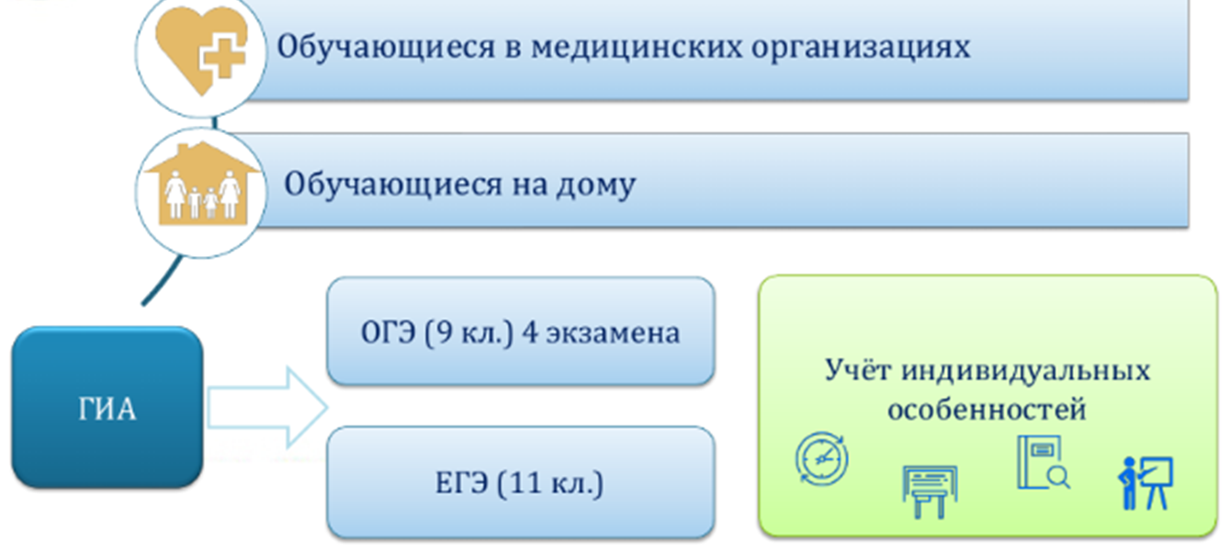
Условия при сдаче ГИА, которые могут быть обеспечены:

Slide 22
Структура заключения ПМПК о создании условий при проведении ГИА:
Требования к оформлению КИМ (для отдельных категорий):
• перевод на шрифт Брайля (для слепых обучающихся);
• шрифт, увеличенный до 16-18pt (для слабовидящих обучающихся);
• ГВЭ по русскому языку может проводиться в форме диктанта (для
обучающихся с РАС)

Slide 23
Структура заключения ПМПК о создании условий при проведении ГИА:
Требование к рабочему месту:
для слабовидящих обучающихся:
• индивидуальное равномерное освещение не ниже 300 люкс;
• предоставление увеличивающего устройства;
для глухих и слабослышащих обучающихся:
• наличие звукоусиливающей аппаратуры индивидуального пользования;
• наличие звукоусиливающей аппаратуры коллективного пользования;
для обучающихся с НОДА:
• беспрепятственный доступ в аудиторию, туалетные, иные помещения;
аудитория на первом этаже, наличие специальных кресел, др. приспособлений;
• специальное оборудование рабочего места, кушетка для горизонтальной
разгрузки позвоночника каждые 45 минут (индивидуальные показания);
• специальное оборудование рабочего места, конторка (индивидуальные
показания);
для обучающихся с НОДА и слепых:
• рабочее место, оборудованное компьютером, не имеющим выхода в сеть
Интернет и не содержащим информации по сдаваемому предмету;
для слепых обучающихся: специальные принадлежности для оформления ответов рельефно-точечным шрифтом Брайля
• Отдельная аудитория (индивидуальные показания).

Slide 24
Структура заключения ПМПК о создании условий при проведении ГИА:
Ассистент:
• помощь в занятии рабочего места в аудитории;
• помощь в занятии рабочего места в аудитории, распечатывании ответов
участника;
• оформление регистрационного бланка (для участника ГИА), бланка ответа №1 и перенос информации с распечатанных бланков участника ГИА в стандартные бланки ответов (для обучающихся с НОДА и слепых);
• ассистент-сурдопереводчик, осуществляет при необходимости жестовый
перевод и разъяснение непонятных слов (для глухих и слабослышащих
обучающихся);
• помощь в сопровождении (помогает сменить положение в колясках, креслах, лежаках, фиксировать положение тела, ручки в кисти руки, укрепить и поправить протезы и т.п.) (для обучающихся с НОДА);
• ассистент (педагог-психолог) помогает занять место в аудитории, предотвращает аффективные реакции на новую стрессовую обстановку (индивидуальные показания);
• вызов медицинского персонала (индивидуальные показания)

Slide 25
Структура заключения ПМПК о создании
условий при проведении ГИА:
Оформление работы:
• оформление экзаменационной работы в тетради рельефно-точечным
шрифтом (для слепых обучающихся, владеющих Брайлем);
• тифлопереводчик переводит работу и оформляет её на бланке
установленной формы (для слепых обучающихся, владеющих Брайлем);
• текстовая форма инструкции по заполнению бланков (для глухих,
слабослышащих обучающихся и обучающихся с ТНР)
Организация ППЭ:
• на базе образовательной организации;
• на дому;
• на базе медицинской организации

Slide 26
Заключение комиссии
для создания условий при проведении итогового собеседования по русскому языку, ГИА по образовательной программе основного общего образования обучающемуся с ОВЗ, инвалидностью (слепые)
Основание для выбора формы ГИА: да
Основание для сокращения количества сдаваемых экзаменов до 2-х обязательных: да
Русский язык: 300/600 Математика: 300
Продолжительность экзамена: увеличивается на 1,5 часа; продолжительность
итогового собеседования по русскому языку увеличивается на 30 минут
Требования к оформлению КИМ:
- перевод на шрифт Брайля
Требование к рабочему месту: рабочее место, оборудованное компьютером, не имеющим выхода в сеть
Интернет и не содержащим информации по сдаваемому предмету (при необходимости).
Ассистент: помощь в занятии рабочего места в аудитории; оформление регистрационного бланка (для участника ГИА), бланк ответа № 1 и перенос информации с распечатанных бланков участника ГИА в стандартные бланки ответов, помощь в занятии рабочего места.
Оформление работы: оформление экзаменационной работы в тетради рельефно-точечным шрифтом, тифлопереводчик переводит работу и оформляет её на бланке установленной формы.
Организация ППЭ: на дому /на базе образовательной организации

Slide 27
Заключение комиссии
для создания условий при проведении итогового собеседования по русскому языку, ГИА по образовательной программе основного общего образования обучающемуся с ОВЗ, инвалидностью (слабовидящие)
Основание для выбора формы ГИА: да
Основание для сокращения количества сдаваемых экзаменов до 2-х обязательных: да
Русский язык: 300/600 Математика: 300
Продолжительность экзамена: увеличивается на 1,5 часа; продолжительность
итогового собеседования по русскому языку увеличивается на 30 минут
Требование к рабочему месту: ЭМ представляются в увеличенном размере, в аудиториях предусматривается наличие увеличивающих устройств и индивидуальное равномерное освещение не менее 300 люкс, рабочее место, оборудованное компьютером, не имеющим выхода в сеть
Интернет и не содержащим информации по сдаваемому предмету (при необходимости).
Ассистент: помощь в занятии рабочего места в аудитории; оформление регистрационного бланка (для участника ГИА), бланка ответа № 1 и перенос информации с распечатанных бланков участника ГИА в стандартные бланки ответов.
Оформление работы: оформление работы на бланках увеличенного размера (до А3).
Организация ППЭ: на дому – на базе образовательной организации

Slide 28
Заключение комиссии
для создания условий при проведении итогового собеседования по русскому языку, ГИА по образовательной программе основного общего образования обучающемуся с ОВЗ, инвалидностью (глухие)
Основание для выбора формы ГИА: да
Основание для сокращения количества сдаваемых экзаменов до 2-х обязательных: да
Русский язык: 200/500 Математика: 100
Продолжительность экзамена: увеличивается на 1,5 часа; продолжительность
итогового собеседования по русскому языку увеличивается на 30 минут
Требование к рабочему месту: наличие звукоусиливающей аппаратуры индивидуального пользования;
рабочее место, оборудованное компьютером, не имеющим выхода в сеть Интернет и не содержащим информации по сдаваемому предмету.
Ассистент: ассистент-сурдопереводчик, осуществляет при необходимости жестовый перевод и разъяснение непонятных слов; оформление регистрационного бланка (для участника ГИА), бланка ответа № 1 и перенос информации с распечатанных бланков участника ГИА в стандартные бланки ответов.
Оформление работы: текстовая форма инструкции по заполнению бланков
Организация ППЭ: на дому – на базе образовательной организации

Slide 29
Заключение комиссии
для создания условий при проведении итогового собеседования по русскому языку, ГИА по образовательной программе основного общего образования обучающемуся с ОВЗ, инвалидностью (слабослышащие)
Основание для выбора формы ГИА: да
Основание для сокращения количества сдаваемых экзаменов до 2-х обязательных: да
Русский язык: 100/400 Математика: 100
Продолжительность экзамена: увеличивается на 1,5 часа; продолжительность
итогового собеседования по русскому языку увеличивается на 30 минут
Требование к рабочему месту: наличие звукоусиливающей аппаратуры индивидуального пользования; наличие звукоусиливающей аппаратуры коллективного пользования; рабочее место, оборудованное компьютером, не имеющим выхода в сеть Интернет и не содержащим информации по сдаваемому предмету.
Ассистент: ассистент-сурдопереводчик, осуществляет при необходимости жестовый перевод и разъяснение непонятных слов.
Оформление работы: текстовая форма инструкции по заполнению бланков
Организация ППЭ: на дому – на базе образовательной организации

Slide 30
Заключение комиссии
для создания условий при проведении итогового собеседования по русскому языку, ГИА по образовательной программе основного общего образования обучающемуся с ОВЗ, инвалидностью (ТНР)
Основание для выбора формы ГИА: да
Основание для сокращения количества сдаваемых экзаменов до 2-х обязательных: да
Русский язык: 200/500 Математика: 100
Продолжительность экзамена: увеличивается на 1,5 часа; продолжительность
итогового собеседования по русскому языку увеличивается на 30 минут
Требование к рабочему месту: рабочее место, оборудованное компьютером, не имеющим выхода в сеть Интернет и не содержащим информации по сдаваемому предмету.
Оформление работы: текстовая форма инструкции по заполнению бланков
Организация ППЭ: на дому – на базе образовательной организации

Slide 31
Заключение комиссии
для создания условий при проведении итогового собеседования по русскому языку, ГИА по образовательной программе основного общего образования обучающемуся с ОВЗ, инвалидностью (НОДА)
Основание для выбора формы ГИА: да
Основание для сокращения количества сдаваемых экзаменов до 2-х обязательных: да
Русский язык: 100/400 Математика: 100
Продолжительность экзамена: увеличивается на 1,5 часа; продолжительность
итогового собеседования по русскому языку увеличивается на 30 минут
Требование к рабочему месту: беспрепятственный доступ в аудиторию, туалетные, иные помещения; аудитория на первом этаже, наличие специальных кресел, др. приспособлений; рабочее место, оборудованное компьютером, не имеющим выхода в сеть Интернет и не содержащим информации по сдаваемому предмету.
Ассистент: помощь в занятии рабочего места в аудитории; оформление регистрационного бланка (для участника ГИА), бланка ответа № 1 и перенос информации с распечатанных бланков участника ГИА в стандартные бланки ответов; помощь в сопровождении (помогает сменить положение в колясках, креслах, лежаках, фиксировать положение тела, ручки в кисти руки, укрепить и поправить протезы и т.п. (для НОДА - колясочников)
Организация ППЭ: на дому / на базе образовательной организации

Slide 32
Заключение комиссии
для создания условий при проведении итогового собеседования по русскому языку, ГИА по образовательной программе основного общего образования обучающемуся с ОВЗ, инвалидностью (ЗПР)
Основание для выбора формы ГИА: да
Основание для сокращения количества сдаваемых экзаменов до 2-х обязательных: да
Русский язык: 200/500 Математика: 200
Продолжительность экзамена: увеличивается на 1,5 часа; продолжительность
итогового собеседования по русскому языку увеличивается на 30 минут
Требование к рабочему месту: рабочее место, оборудованное компьютером, не имеющим выхода в сеть Интернет и не содержащим информации по сдаваемому предмету.
Организация ППЭ: на дому – на базе образовательной организации

Slide 33
Заключение комиссии
для создания условий при проведении итогового собеседования по русскому языку, ГИА по образовательной программе основного общего образования обучающемуся с ОВЗ, инвалидностью (РАС)
Основание для выбора формы ГИА: да
Основание для сокращения количества сдаваемых экзаменов до 2-х обязательных: да
Русский язык: 700 Математика: 100
Продолжительность экзамена: увеличивается на 1,5 часа; продолжительность
итогового собеседования по русскому языку увеличивается на 30 минут
Требование к рабочему месту: рабочее место, оборудованное компьютером, не имеющим выхода в сеть Интернет и не содержащим информации по сдаваемому предмету.
Ассистент: оформление регистрационного бланка (для участника ГИА), бланка ответа № 1 и перенос информации с распечатанных бланков участника ГИА в стандартные бланки ответов; ассистент (педагог-психолог) помогает занять место в аудитории, предотвращает аффективные реакции на новую стрессовую обстановку (индивидуальные показания); педагог-психолог, с которым участник ГИА знаком и находится в контакте (строго по согласованию); вызов медицинского персонала.
Организация ППЭ: на дому – на базе образовательной организации

Slide 34
СПАСИБО ЗА ВНИМАНИЕ!

